Slide 1
Weekly Report
2021.02.03
Hongsik Kim
Mobile & Network Intelligence Laboratory

Slide 2
WPCN: Paper
Implementation: WPCN-UAV

Slide 3
Current Status
주간 진행 사항
구현: WPCN-UAV
Minimum Throughput Maximization for Multi-UAV Enabled WPCN: A Deep Reinforcement Learning Method
https://ieeexplore.ieee.org/stamp/stamp.jsp?arnumber=8950047&tag=1
오류 해결에 중점
Main code의 오류는 수정 완료, 실제로 Deep Learning을 training/test 하면서 발생하는 오류 및 논문의 오구현을 수정 예정

Slide 4
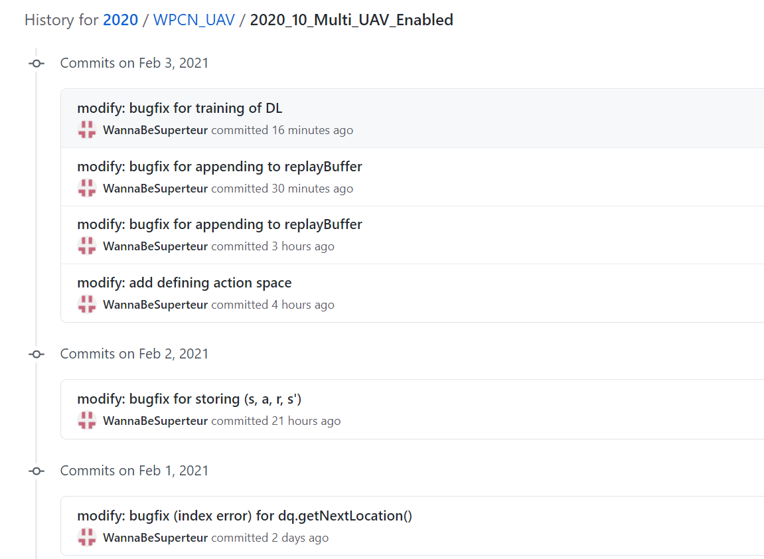
Current Status
Implementation of WPCN-UAV (bugfix)

Slide 5
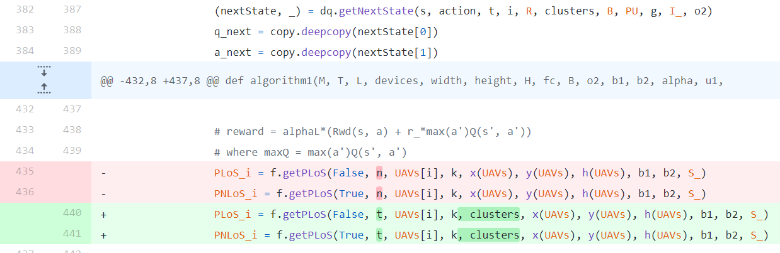
Current Status
Implementation of WPCN-UAV (bugfix)
PLoS를 구하는 getPLoS() 함수에 대한 bugfix
누락된 변수 추가: clusters

Slide 6
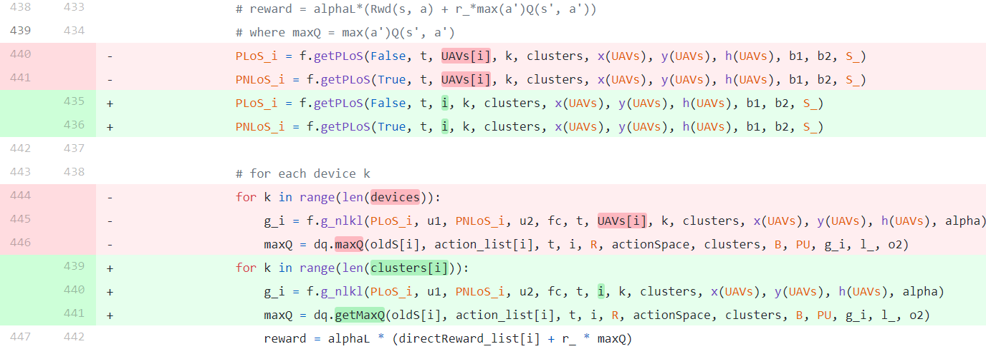
Current Status
Implementation of WPCN-UAV (bugfix)
Deep Q Learning을 위해 (s, a, r, s’)를 저장하는 부분의 오류 수정

Slide 7
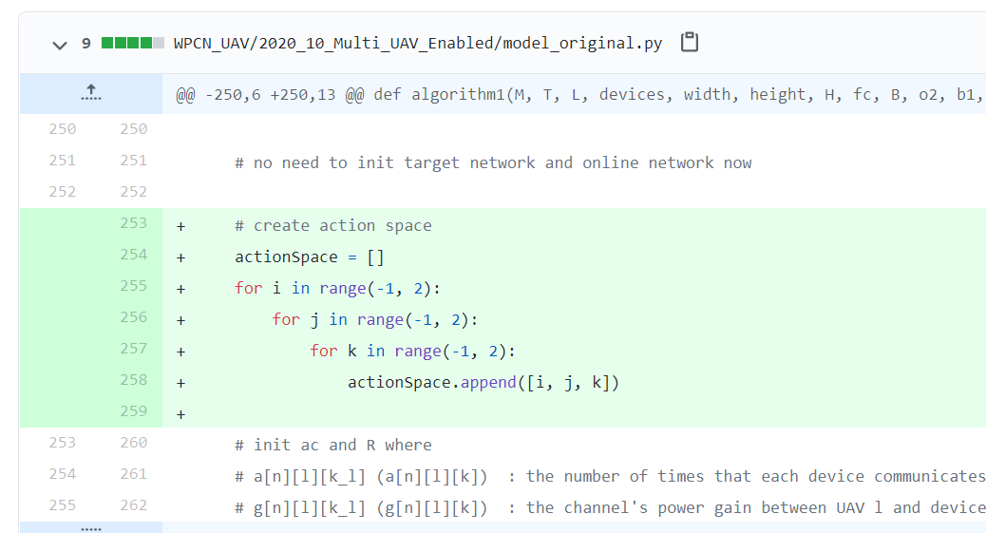
Current Status
Implementation of WPCN-UAV (bugfix)
Action space 정의

Slide 8
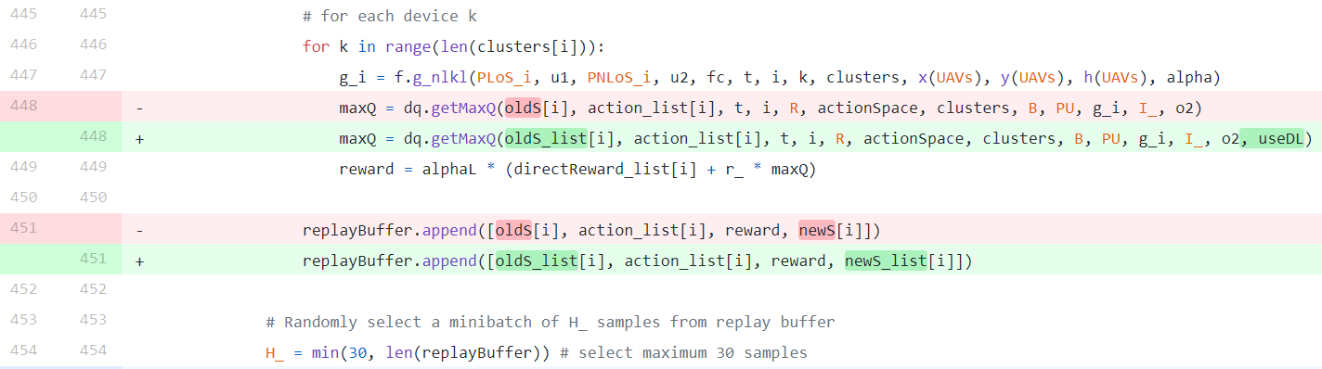
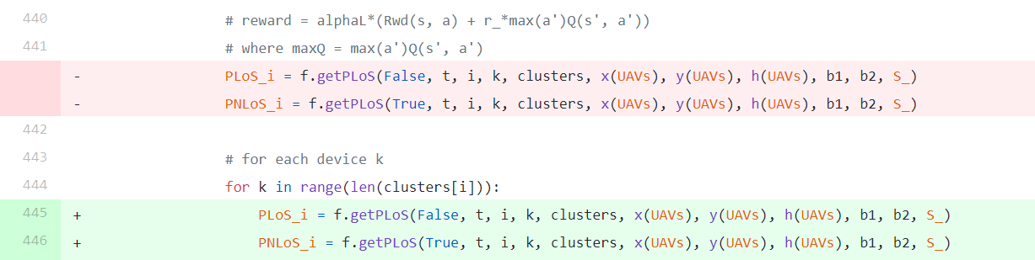
Current Status
Implementation of WPCN-UAV (bugfix)
Replay buffer에 (s, a, r, s’) 데이터를 추가할 때에 대한 bugfix
배열 변수명 오류 수정
변수 k에 대한 index 오류 수정을 위해 f.getPLoS()를 for문 안으로 이동

Slide 9
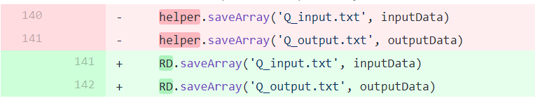
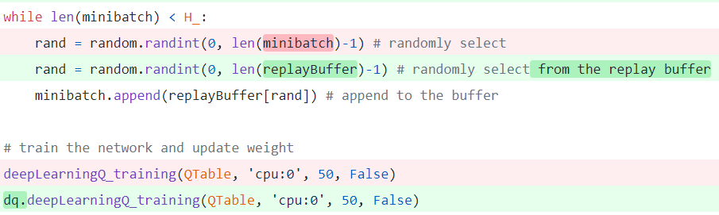
Current Status
Implementation of WPCN-UAV (bugfix)
Deep Learning 알고리즘의 학습 시의 오류 수정
배열을 파일로 저장하는 saveArray() 함수가 있는 파일은 RD (readData.py)
replayBuffer에서 임의로 추출하여 저장하는 코드 수정

Slide 10
Github
https://github.com/WannaBeSuperteur/2020/tree/master/WPCN

